Slide 1
微服务架构
https://www.cnblogs.com/imyalost/p/6792724.html
https://www.oschina.net/news/70121/microservice
2017.9.6

Slide 2
Content
微服务架构介绍
传统开发模式和微服务的区别
微服务的具体特征
SOA和微服务的区别
如何具体实践微服务？
微服务架构设计模式
微服务的优缺点
思考：意识的转变

Slide 3
微服务架构介绍
一种架构概念：
  将功能分解到各个离散的服务中以实现对解决方案的解耦。可以将其看作是在架构层次而非获取服务的类上应用很多SOLID原则。
  将功能分解到离散的各个服务当中，从而降低系统的耦合性，并提供更加灵活的服务支持。

Slide 4
微服务架构介绍
概念：把一个大型的单个应用程序和服务拆分为数个甚至数十个的支持微服务，它可扩展单个组件而不是整个的应用程序堆栈，从而满足服务等级协议。
定义：围绕业务领域组件来创建应用，这些应用可独立进行开发、管理和迭代。在分散的组件中使用云架构和平台式部署、管理和服务功能，使产品交付变得简单。
本质：用一些功能比较明确、业务比较精练的服务去解决更大、更实际的问题。

Slide 5
微服务架构介绍
2012年提出Microservice概念。
2014年作为加快web和移动应用程序开发进程的一种方法开始受到各方的关注。
2015年被称为微服务的元年。
一解释就懂，一问就不知，一讨论就打架
Martin Fowler：《企业应用架构模式》

Slide 6
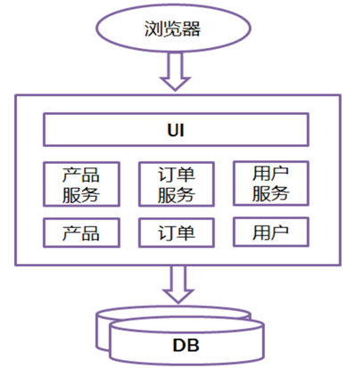
传统web开发模式
单体式开发(monolithic)
  所有的功能打包在一个 WAR包里，基本没有外部依赖（除了容器），部署在一个JEE容器（Tomcat，JBoss，WebLogic）里，包含了 DO/DAO，Service，UI等所有逻辑。

Slide 7
传统web开发模式
单体式开发(monolithic)
  优点：
    开发简单，集中式管理
    基本不会重复开发
    功能都在本地，没有分布式的管理和调用消耗
  缺点：
    效率低：开发都在同一个项目改代码，相互等待，冲突不断
    维护难：代码功能耦合在一起，新人不知道何从下手
    不灵活：构建时间长，任何小修改都要重构整个项目，耗时
    稳定性差：一个微小的问题，都可能导致整个应用挂掉
    扩展性不够：无法满足高并发下的业务需求

Slide 8
微服务架构
系统架构遵循的三个标准和业务驱动力：
  提高敏捷性：及时响应业务需求，促进企业发展
  提升用户体验：提升用户体验，减少用户流失
  降低成本：降低增加产品、客户或业务方案的成本

Slide 9
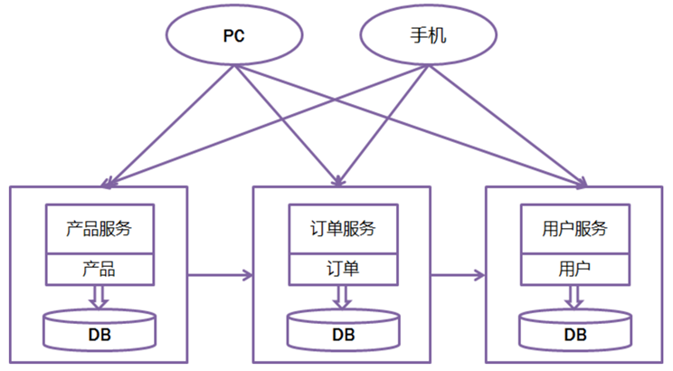
微服务架构
有效拆分应用，实现敏捷开发和部署

Slide 10
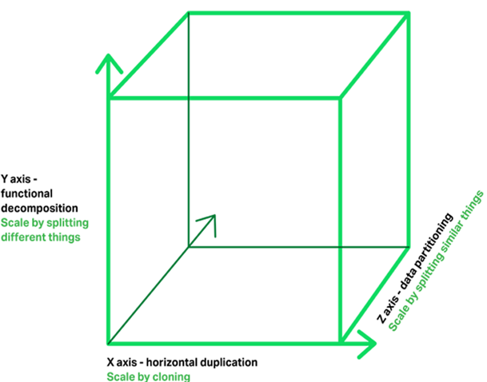
微服务架构
xyz形象表达：
  X轴：运行多个负载均衡器之后的运行实例
  Y轴：将应用进一步分解为微服务（分库）
  Z轴：大数据量时，将服务分区（分表）

Slide 11
微服务的具体特征
定义：
  一些列的独立的服务共同组成系统
  单独部署，跑在自己的进程中
  每个服务为独立的业务开发
  分布式管理
  非常强调隔离性

Slide 12
微服务的具体特征
标准：
  分布式服务组成的系统
  按照业务，而不是技术来划分组织
  做有生命的产品而不是项目
  强服务个体和弱通信（ Smart endpoints and dumb pipes ）
  自动化运维（ DevOps ）
  高度容错性
  快速演化和迭代

Slide 13
SOA和微服务的区别（一）
SOA喜欢重用，微服务喜欢重写
  SOA使用ESB(Enterprise Service Bus)，通过service broker调用。
  微服务使用API Gateway，不同于Facade模式，可以使用如future之类的调用

Slide 14
SOA和微服务的区别（二）
SOA喜欢水平服务，微服务喜欢垂直服务
  SOA使用服务分层(Service Layers)模式，比如Entity服务层，作为Data Access Layer，要求所有的服务都通过这个Entity服务层来获取数据
  微服务直接面对用户，为用户提供某个功能。

Slide 15
SOA和微服务的区别（三）
SOA喜欢自上而下，微服务则自下而上
  SOA在设计开始时定义好服务合同(service contract), 集中管理所有服务，包括业务逻辑、数据、流程、schema等。
  SOA使用Enterprise Inventory和Service Composition等方法集中管理服务。
  SOA架构通常会预先把每个模块服务接口都定义好，适用于TOGAF之类的架构方法论。
微服务敏捷，快速确认业务需求，快速开发迭代。

Slide 16
如何具体实践微服务？
要实际应用微服务，需要解决4个问题：
  客户端如何访问这些服务？
  每个服务之间如何通信？
  如此多的服务，如何实现？
  服务挂了，如何解决？

Slide 17
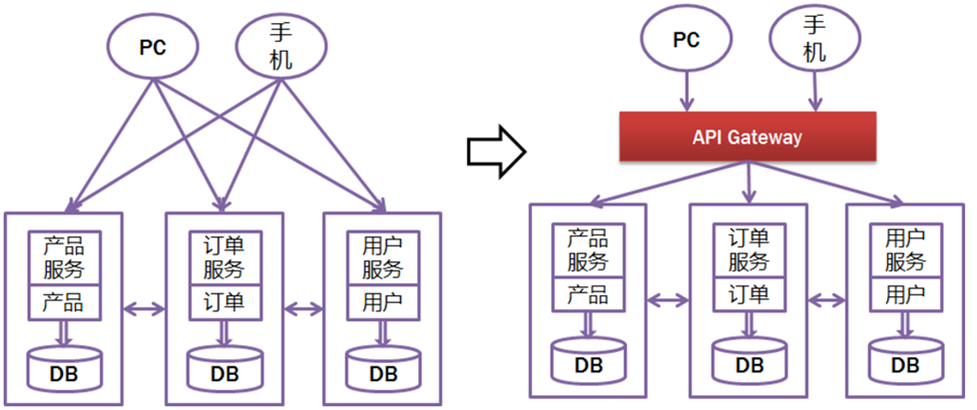
如何具体实践微服务？（一）
客户端如何访问这些服务？
  API Gateway

Slide 18
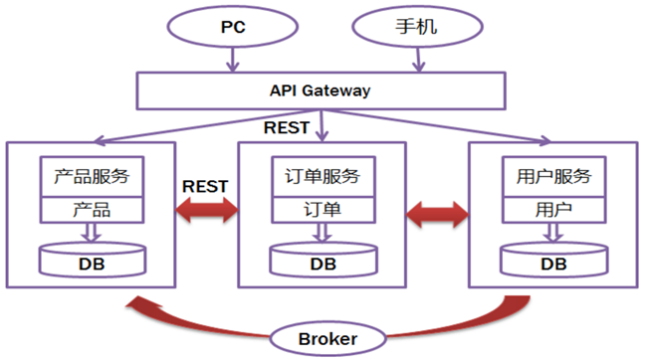
如何具体实践微服务？（二）
每个服务之间如何通信？
  同步调用：REST(JAX-RS, Spring Boot), RPC(Thrift, Dubbo)
  异步消息调用：Kafka, Notify, MetaQ

Slide 19
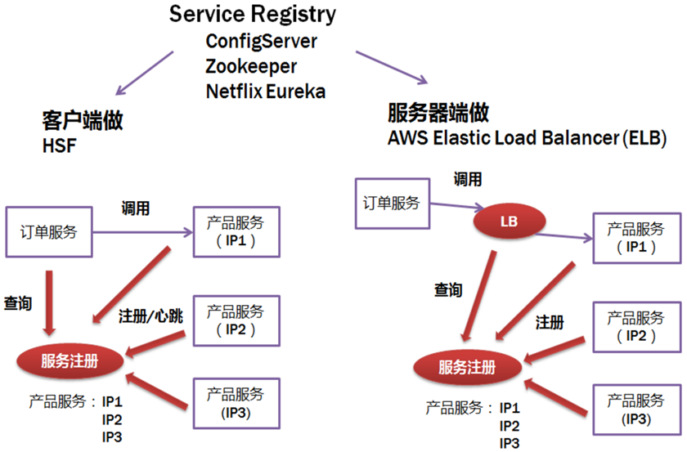
如何具体实践微服务？（三）
如此多的服务，如何实现？
  客户端做、服务端做

Slide 20
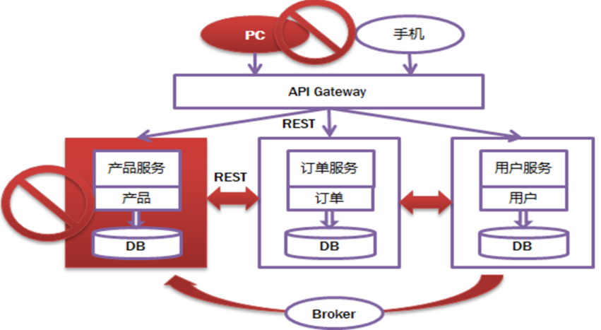
如何具体实践微服务？（四）
服务挂了，如何解决？
  重试机制、限流、熔断机制、负载均衡、降级

Slide 21
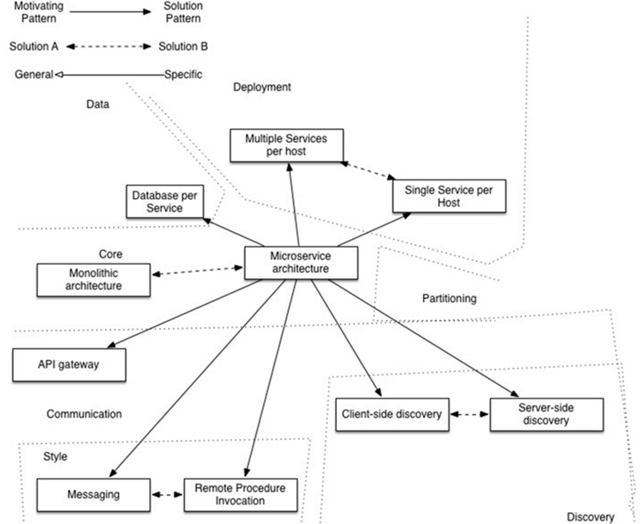
微服务架构设计模式
微服务架构需要考虑的问题：
  API Gateway
  服务间调用
  服务发现
  服务容错
  服务部署
  数据调用

Slide 22
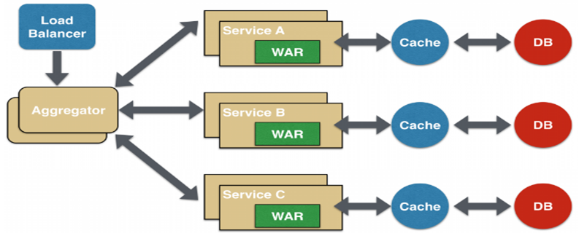
微服务架构设计模式（一）
聚合器微服务架构设计模式
  最常见也最简单
  聚合器调用多个服务实现应用程序所需的功能
  每个服务都有自己的缓存和数据库

Slide 23
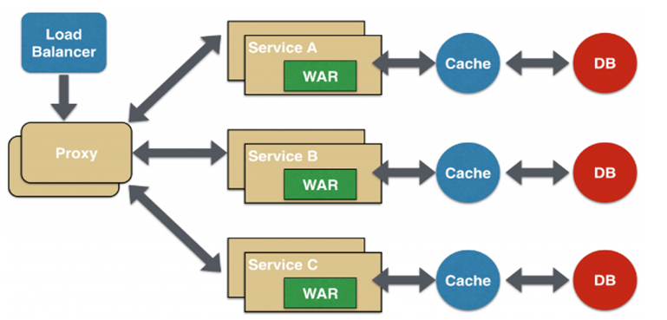
微服务架构设计模式（二）
代理微服务架构设计模式
  聚合模式的一个演变
  客户端根据业务需求调用不同微服务

Slide 24
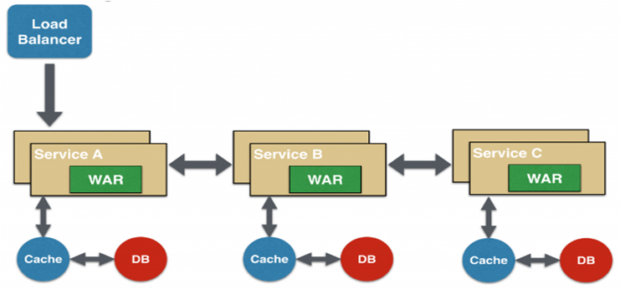
微服务架构设计模式（三）
链式微服务架构设计模式
  产生经过合并的响应。
  客户端阻塞，服务调用链不宜过长。

Slide 25
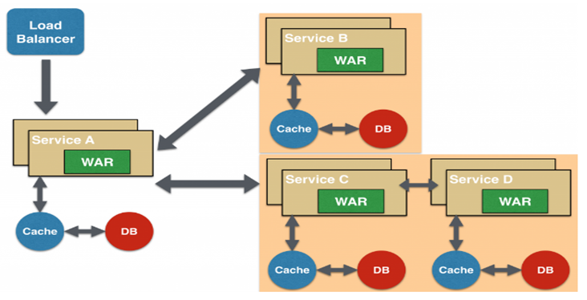
微服务架构设计模式（四）
分支微服务架构设计模式
  聚合模式的扩展
  允许同时调用多个微服务链

Slide 26
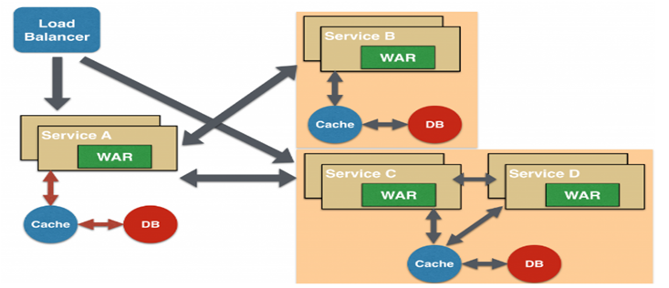
微服务架构设计模式（五）
数据共享微服务架构设计模式
  重构现有“单体应用”时的过渡阶段。
  部分微服务存在强耦合关系，共享缓存和数据库存储。

Slide 27
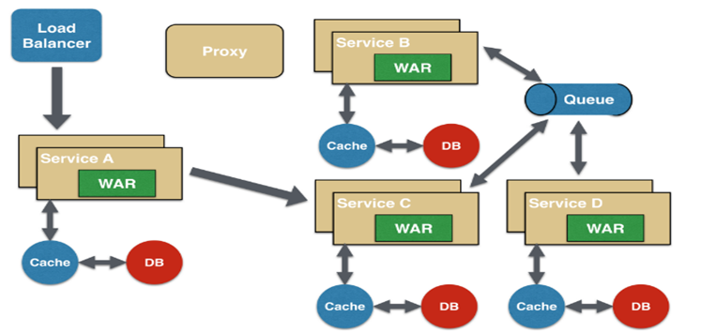
微服务架构设计模式（五）
异步消息传递微服务架构设计模式
  使用消息队列代替REST请求/响应。

Slide 28
微服务的优点
复杂度可控
独立按需扩展
技术选型灵活
容错，可用性高

Slide 29
微服务的缺点（挑战）
多服务运维难度
系统部署依赖
服务间通信成本
数据一致性
系统集成测试
重复工作
性能监控
高水平的自动化难度

Slide 30
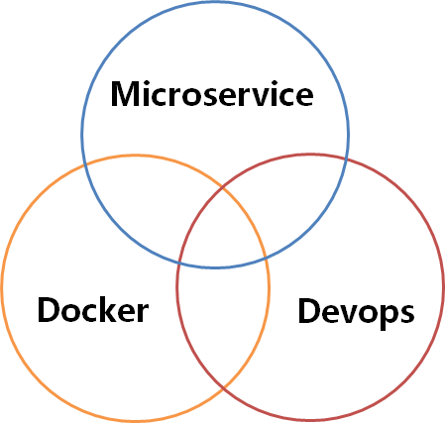
思考：意识的转变
技术上不是问题，意识比工具重要。
  应用程序的核心是业务逻辑，按照业务或客户需求组织资源（这是最难的）
  做有生命的产品，而不是项目
  头狼战队，全栈化
  后台服务贯彻Single Responsibility Principle（单一职责原则）
  VM -> Docker
  DevOps

Slide 31
参考资料
https://www.cnblogs.com/imyalost/p/6792724.html
http://kb.cnblogs.com/page/520922/
http://www.infoq.com/cn/articles/seven-uservices-antipatterns
http://www.csdn.net/article/2015-08-07/2825412
http://blog.csdn.net/mindfloating/article/details/45740573
http://blog.csdn.net/sunhuiliang85/article/details/52976210
http://www.oschina.net/news/70121/microservice

